Slide 1
УСТНЫЙ СЧЁТ

Slide 2
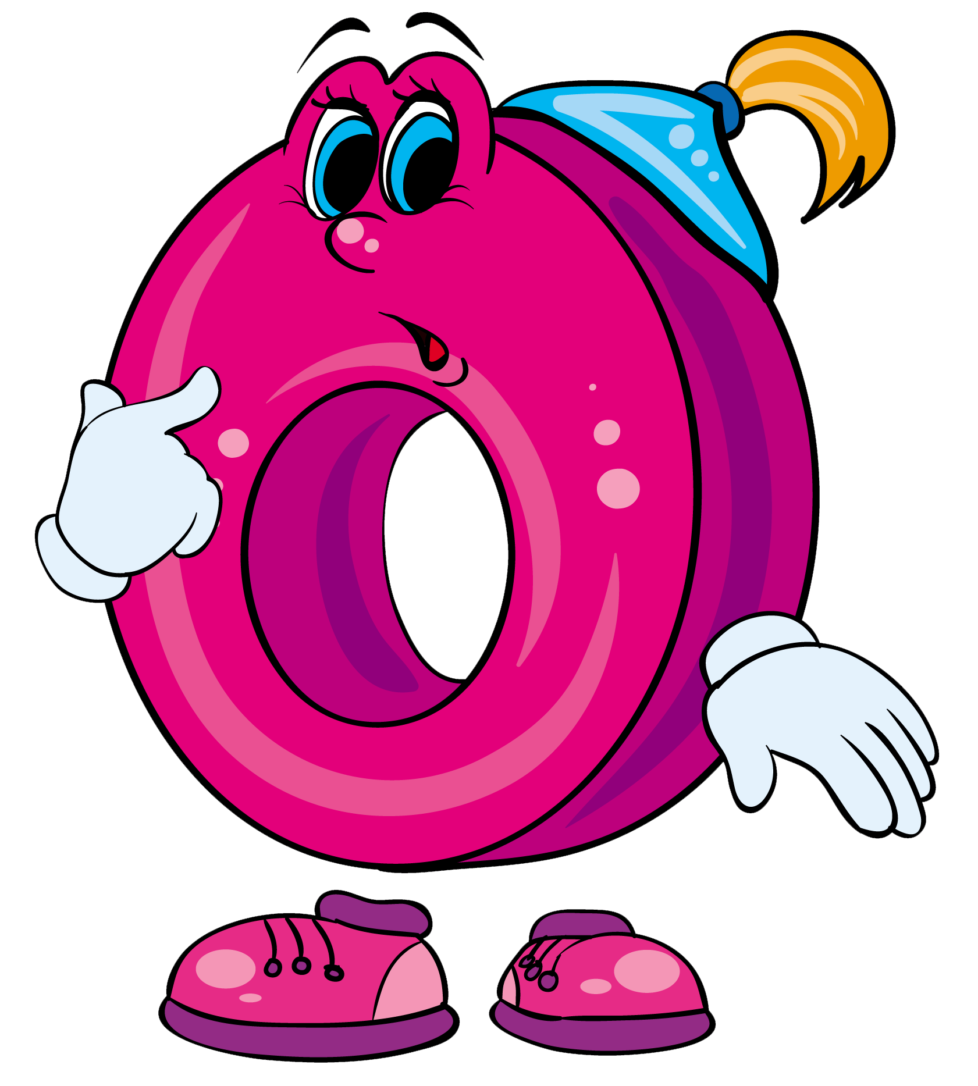
812 : 4

Slide 3

924 : 3

Slide 4

125 * 8

Slide 5

58 * 7

Slide 6

409 * 5

Slide 7
25 *8

Slide 8




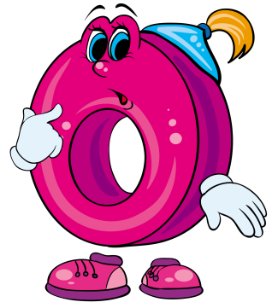






Slide 9

167+89

Slide 10

258+85

Slide 11
812 -36

Slide 12
614-67

Slide 13
524-79

Slide 14
322-49

Slide 15

545 : 5

Slide 16

936:3

Slide 17
67*8

Slide 18
76*9

Slide 19

319-85

